Slide 1
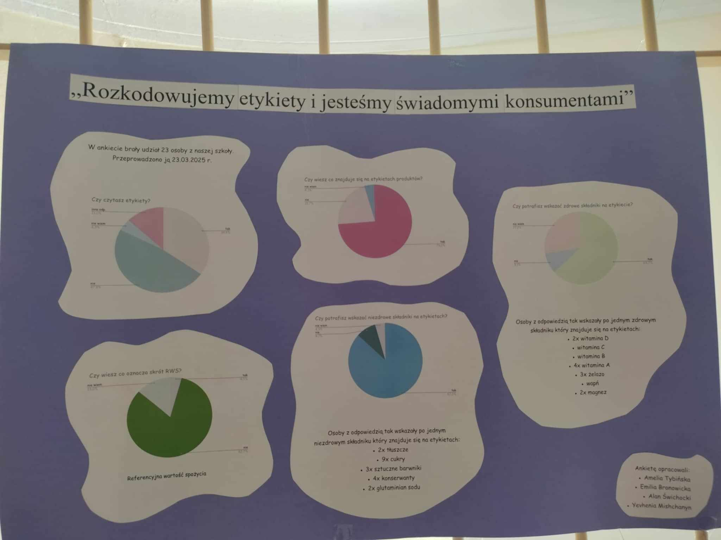
Program edukacyjny TRZYMAJ FORMĘ!
Jesteśmy świadomymi konsumentami
i rozkodowujemy etykiety

Slide 2
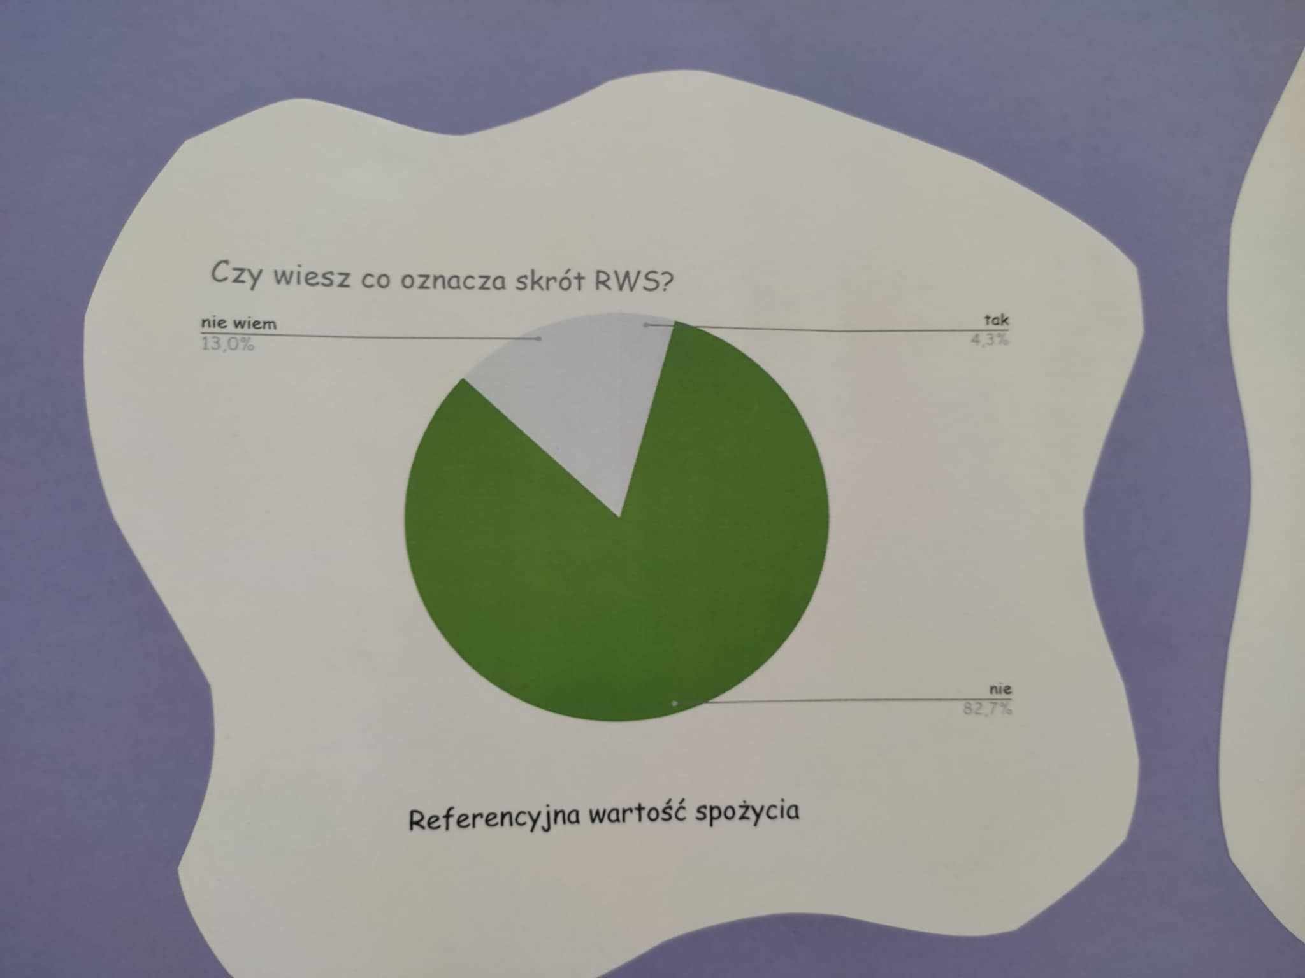
Kim jest świadomy konsument?
To osoba, która podejmuje decyzje zakupowe, kierując się wiedzą, zdrowiem, etyką i wpływem na środowisko.

Slide 3
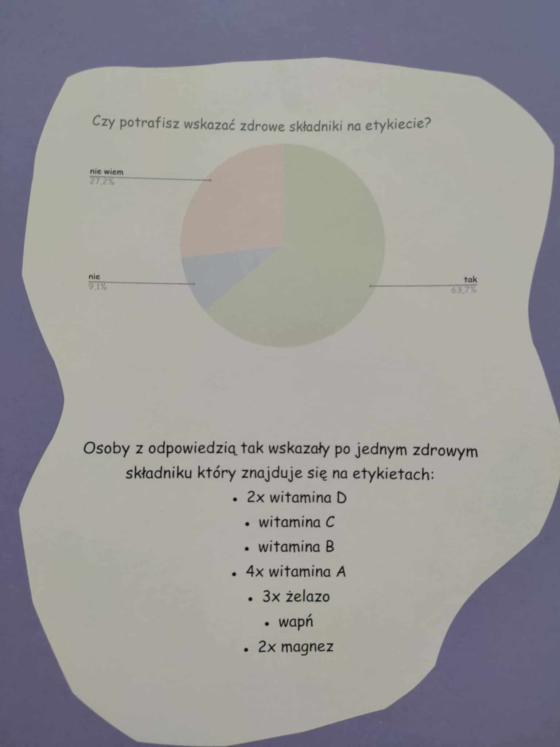
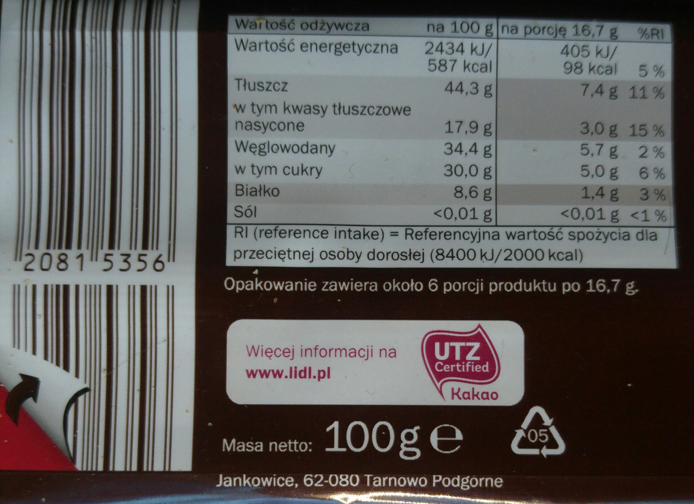
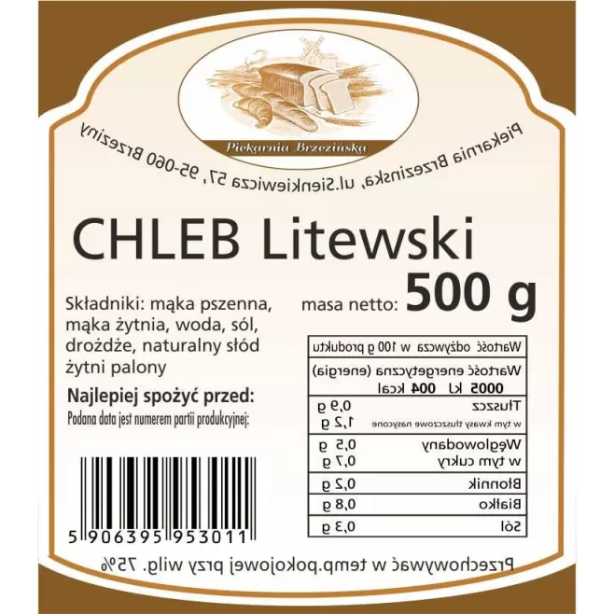
Dlaczego warto czytać etykiety?
Etykiety zawierają informacje o składzie, wartościach odżywczych, dodatkach i alergenach. Umożliwiają wybór zdrowych produktów.

Slide 4
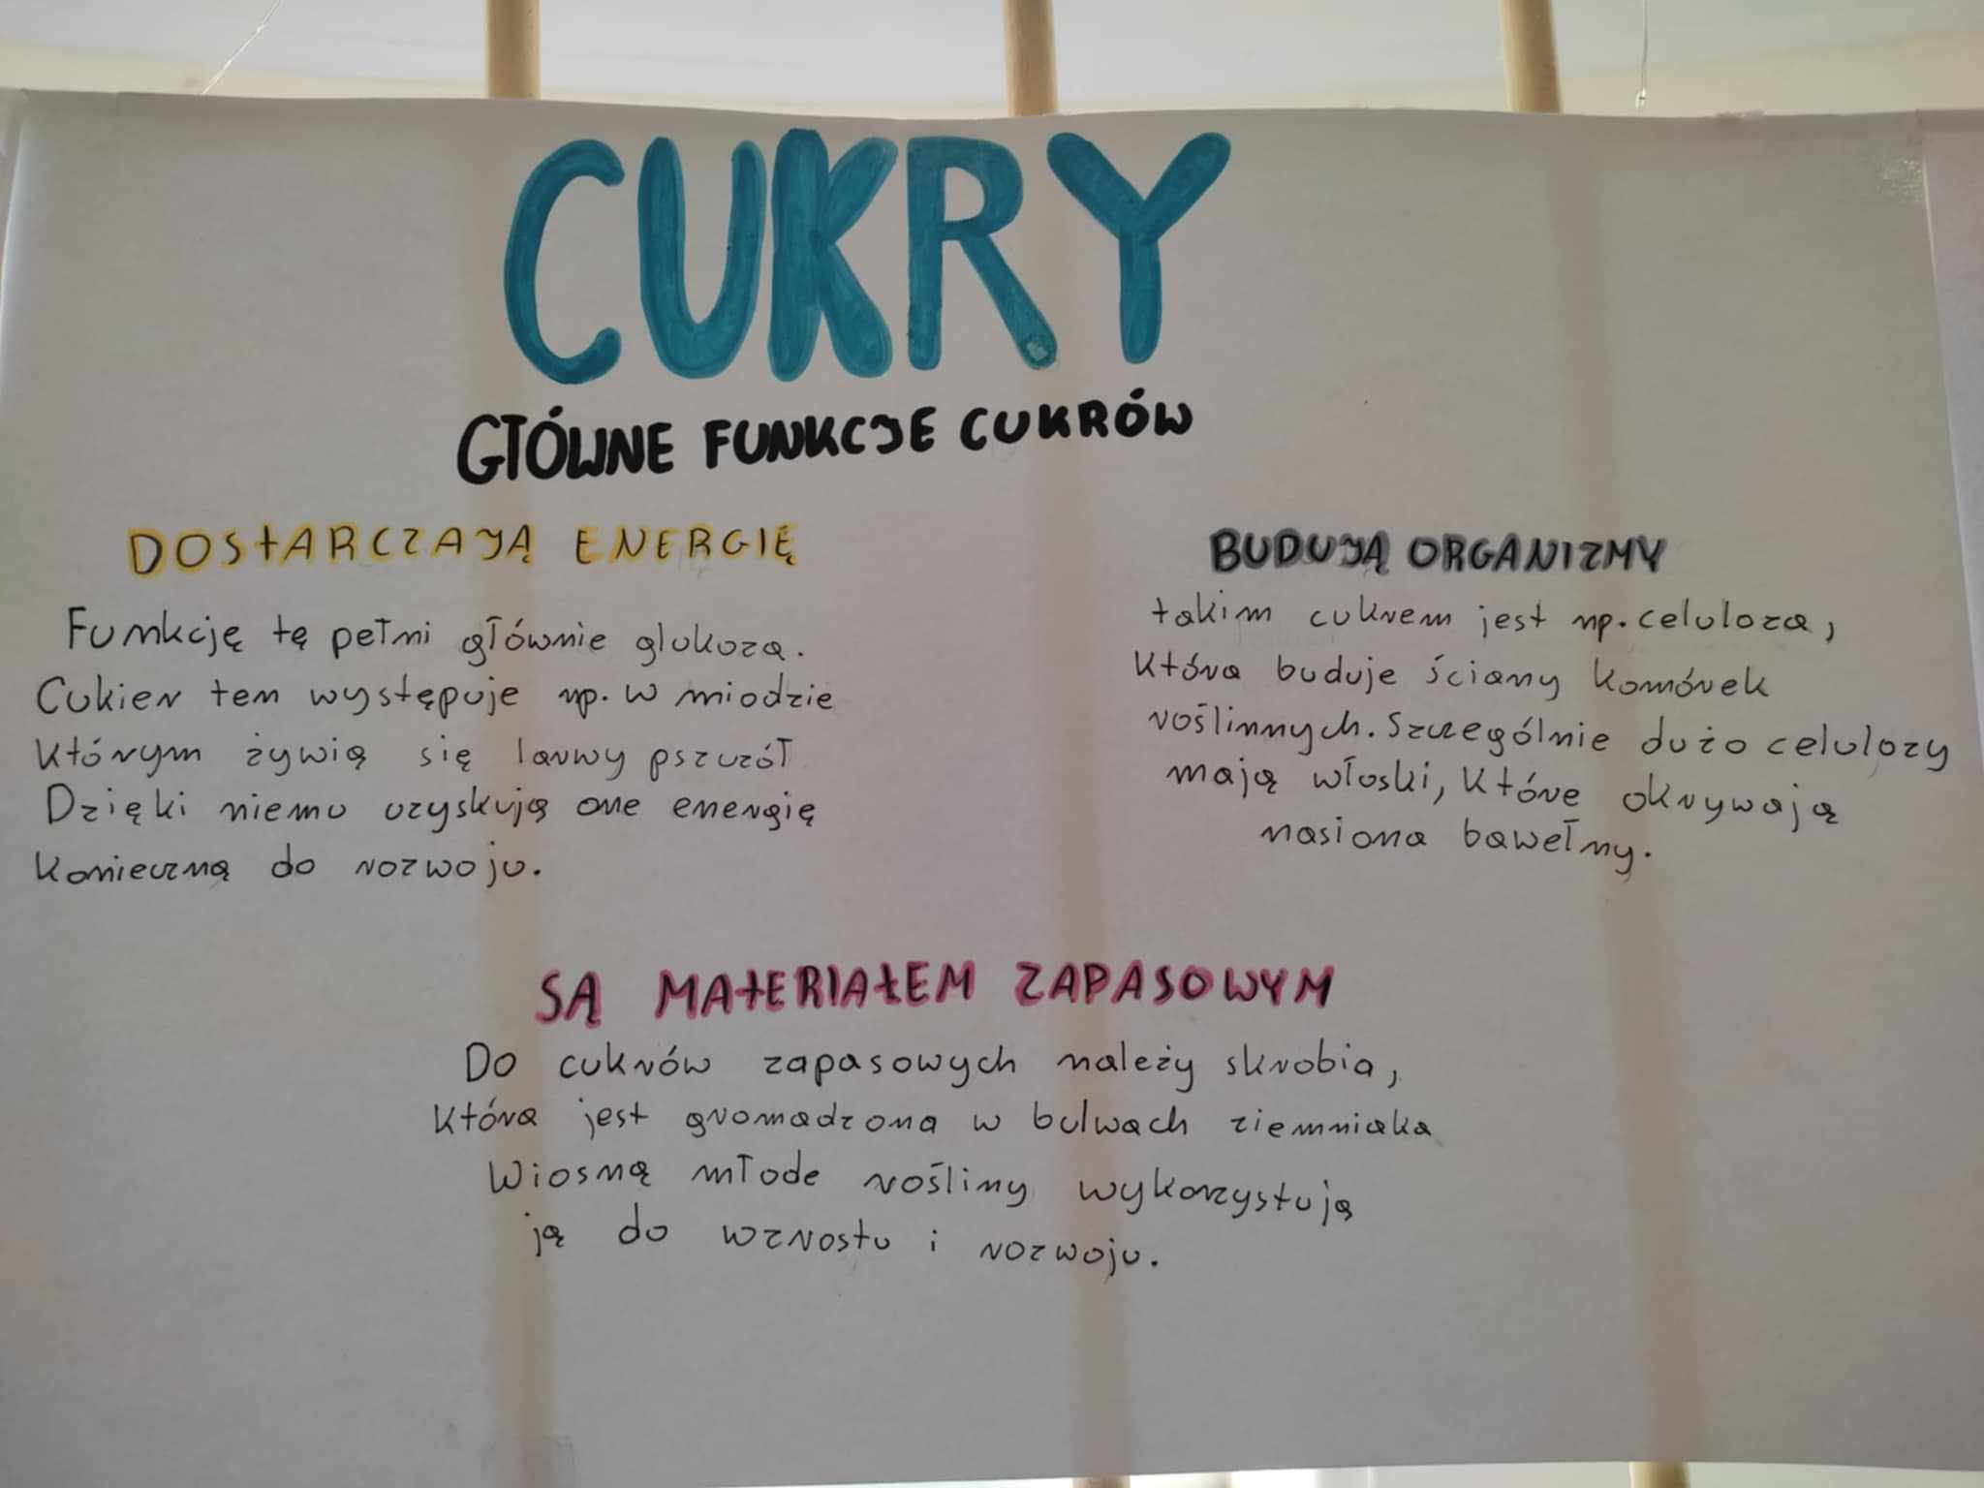
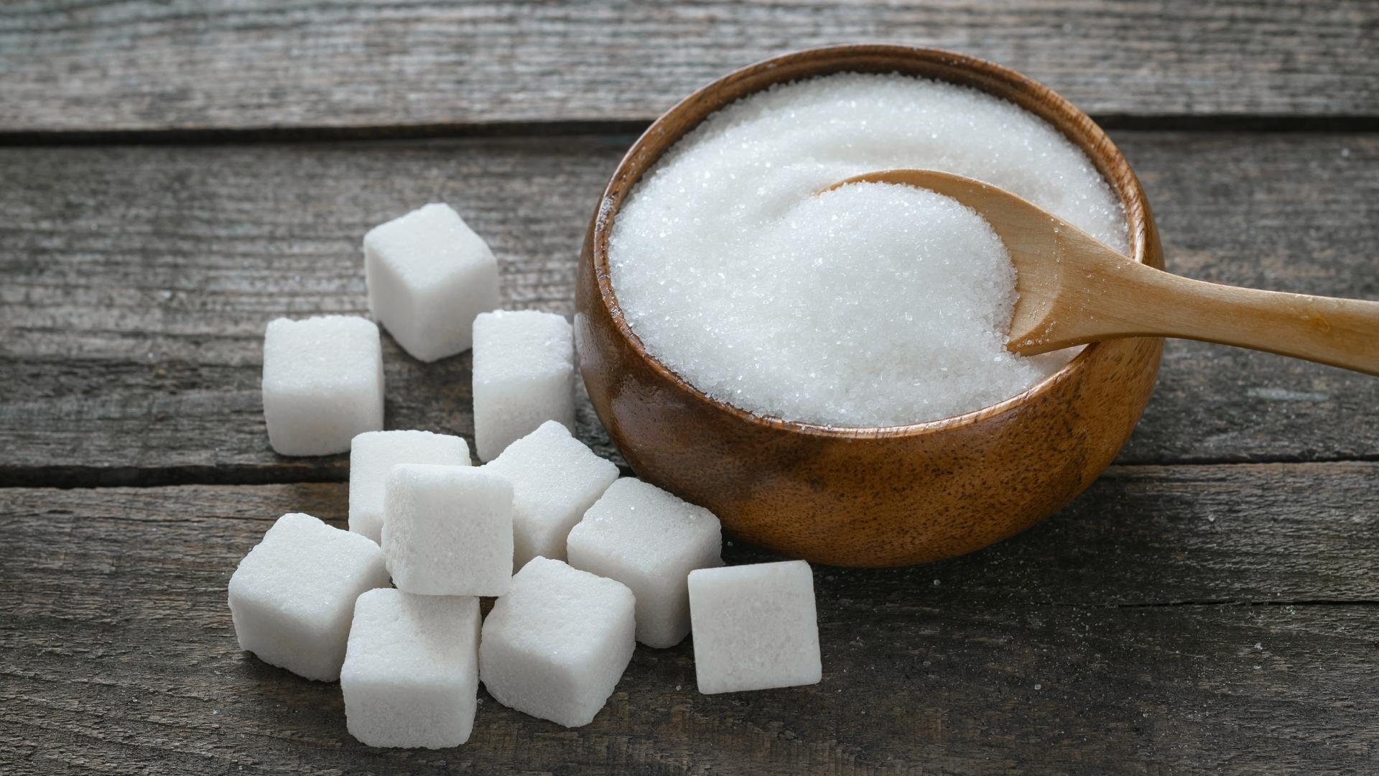
Cukry – rola i rodzaje
Cukry dostarczają energii, budują organizmy i stanowią materiał zapasowy. Wyróżniamy cukry proste i złożone.

Slide 5
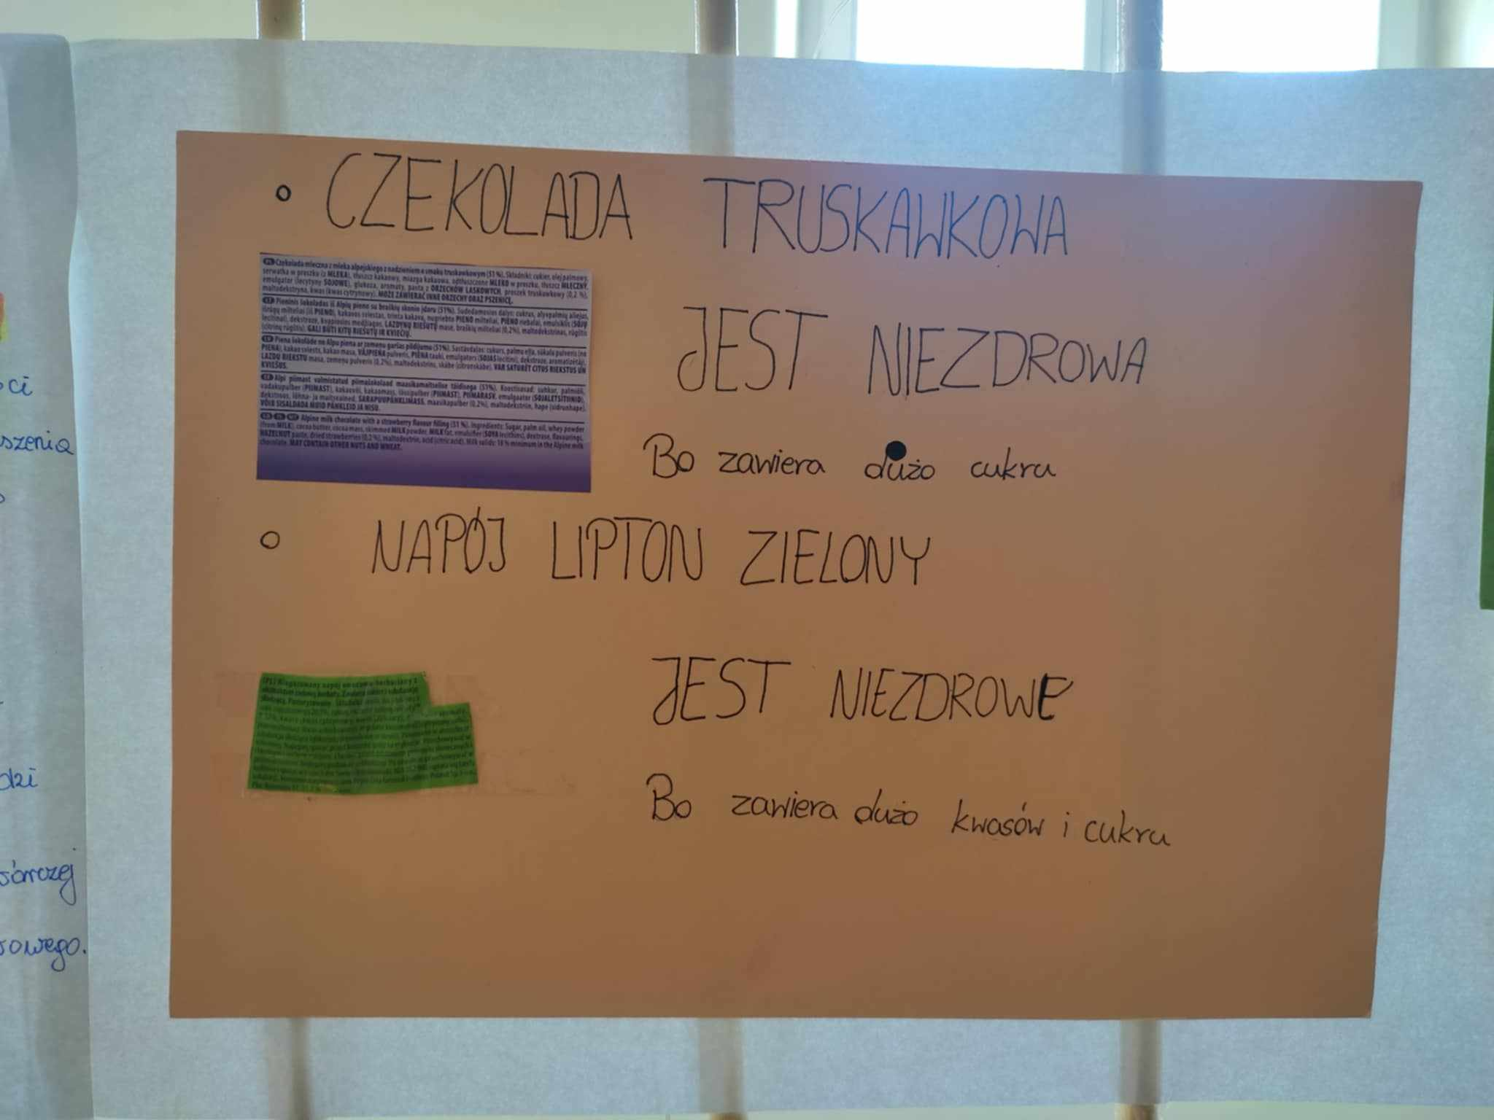
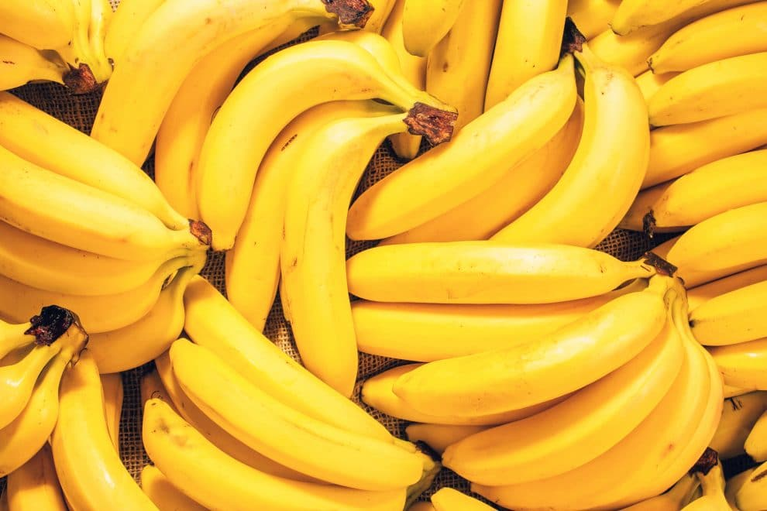
Cukry – naturalne kontra dodane
Naturalne cukry pochodzą np. z owoców. Dodane to np. syrop glukozowo-fruktozowy, stosowany w słodyczach i napojach.

Slide 6

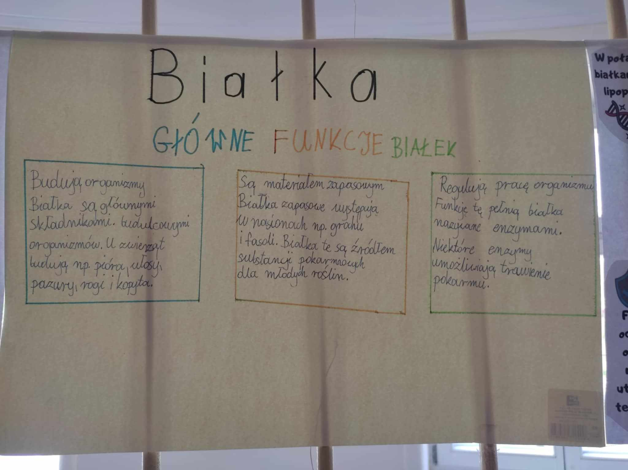
Białka – funkcje i źródła
Białka budują mięśnie, enzymy i hormony. Znajdują się w mięsie, rybach, jajach, roślinach strączkowych.

Slide 7
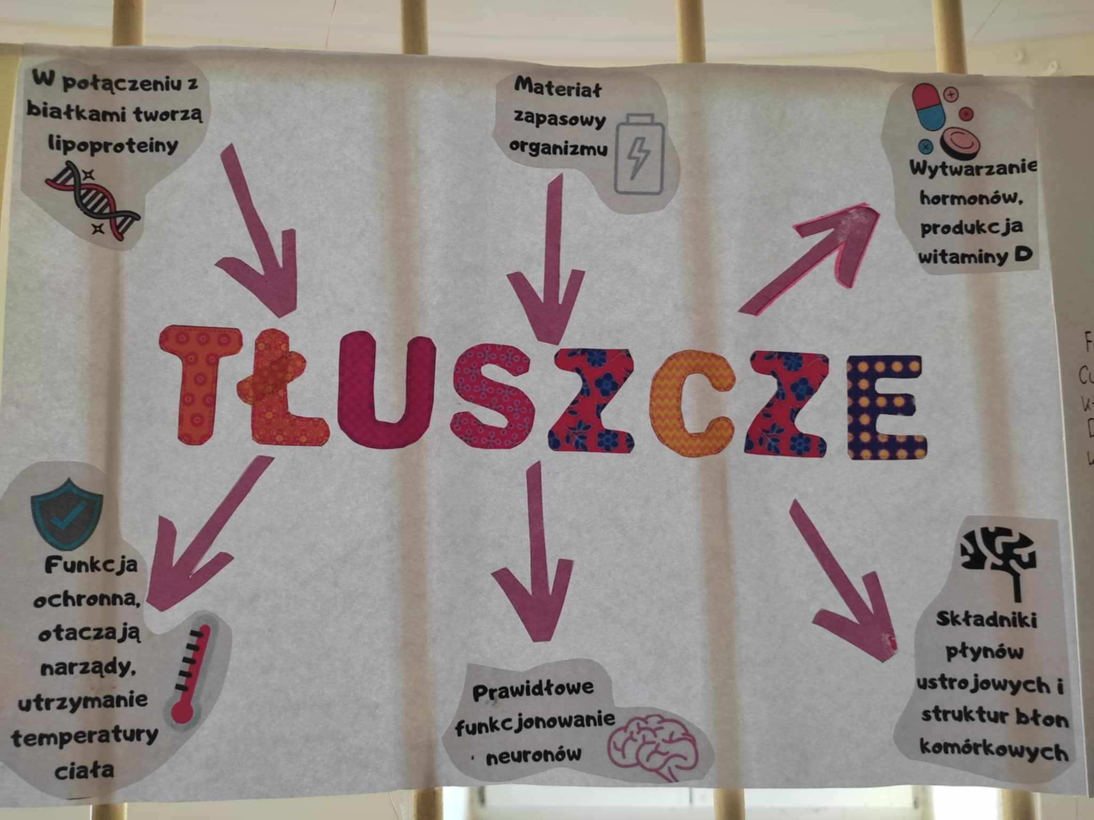
Tłuszcze – rodzaje i wpływ na zdrowie
Tłuszcze nasycone, nienasycone i trans. Dobre źródła to oliwa z oliwek, orzechy. Tłuszcze trans należy unikać ponieważ, mają negatywny wpływ na zdrowie. Mogą zwiększać ryzyko chorób serca, podnosić poziom “złego” cholesterolu (LDL) i obniżać “dobrego” cholesterolu (HDL). Dodatkowo, tłuszcze trans mogą przyczyniać się do otyłości, cukrzycy typu 2 i insulinooporności.

Slide 8
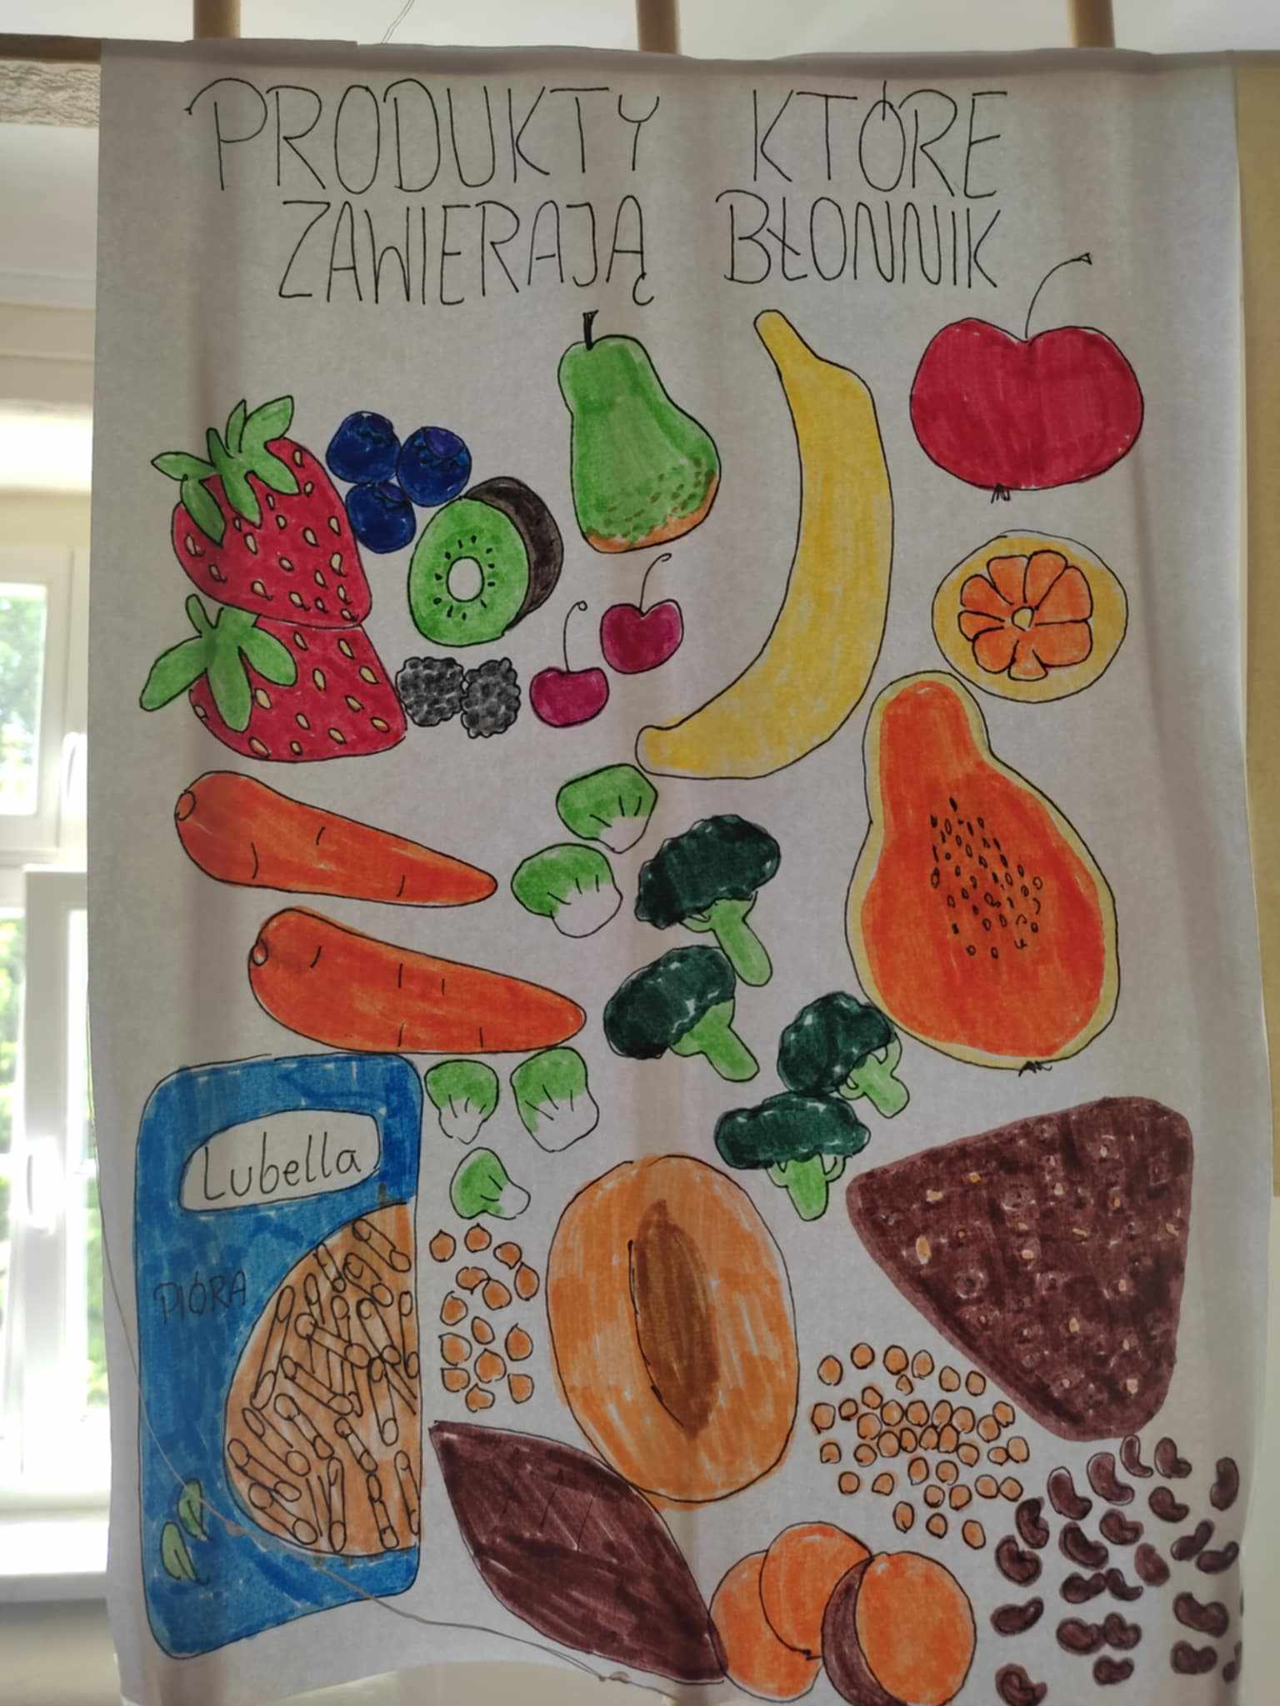
Błonnik – znaczenie w diecie
Błonnik wspomaga trawienie i obniża cholesterol. Występuje w pełnoziarnistych produktach, warzywach, owocach.

Slide 9
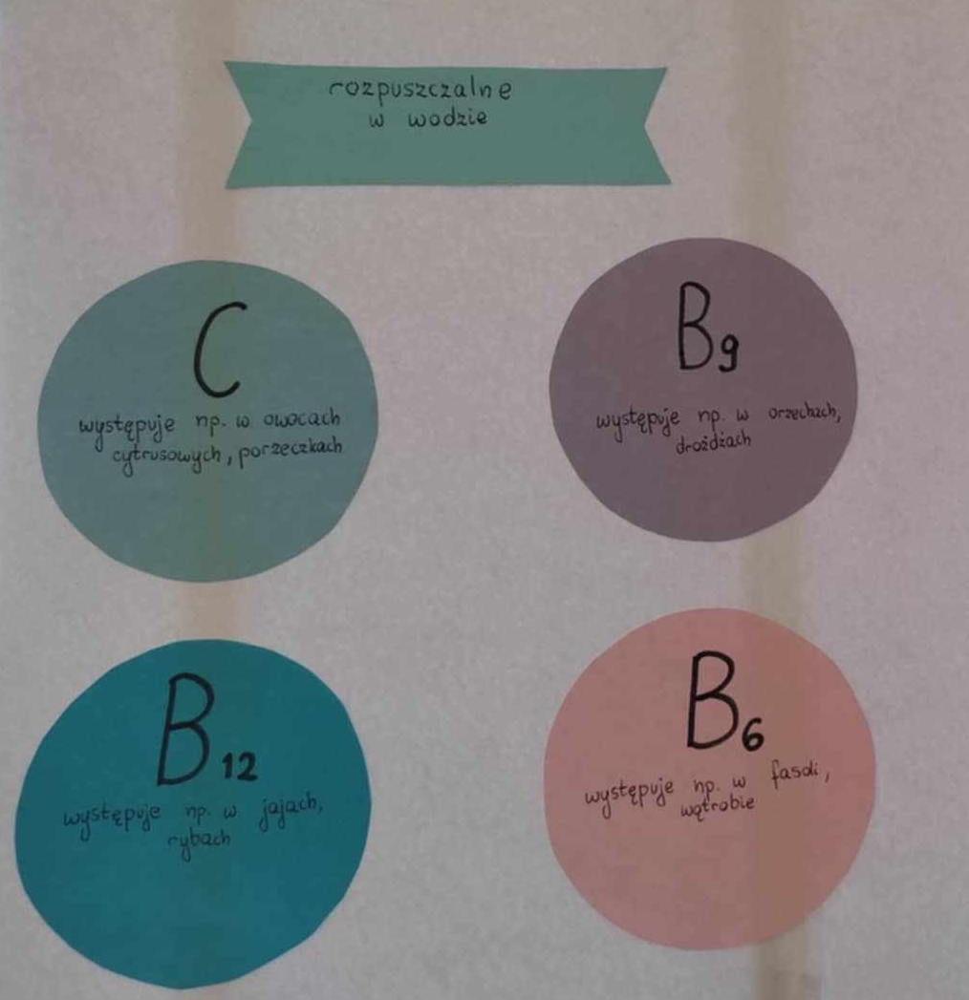

Witaminy – rozpuszczalne w wodzie
Witaminy C, B6, B9, B12 – obecne w owocach cytrusowych, fasoli, jajkach, rybach.

Slide 10
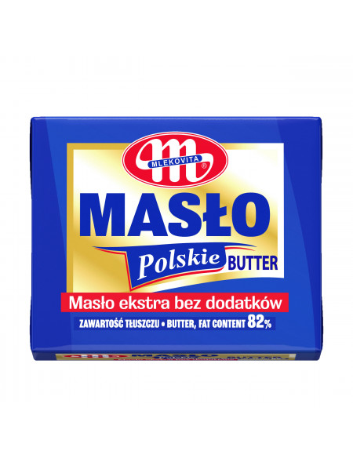
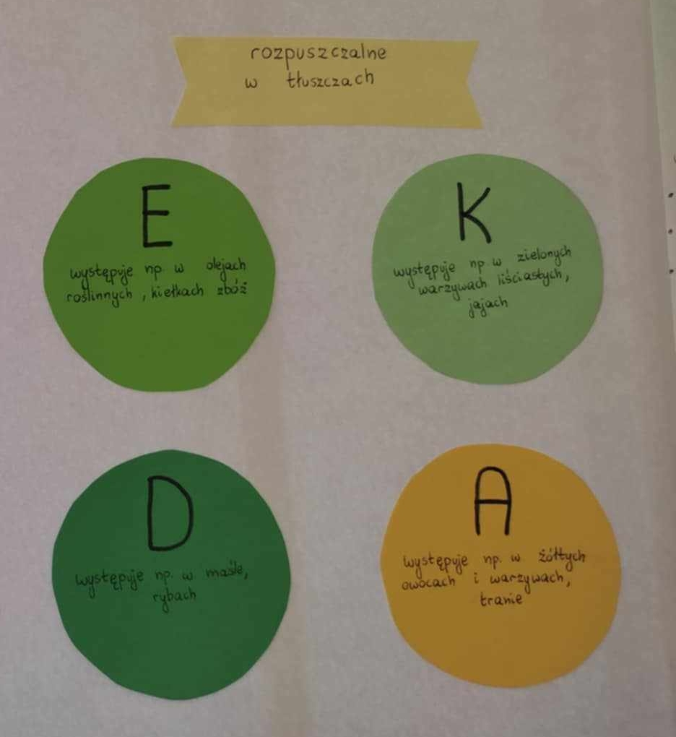
Witaminy – rozpuszczalne w tłuszczach
Witaminy A, D, E, K – występują w olejach, maśle, rybach, warzywach zielonych.

Slide 11

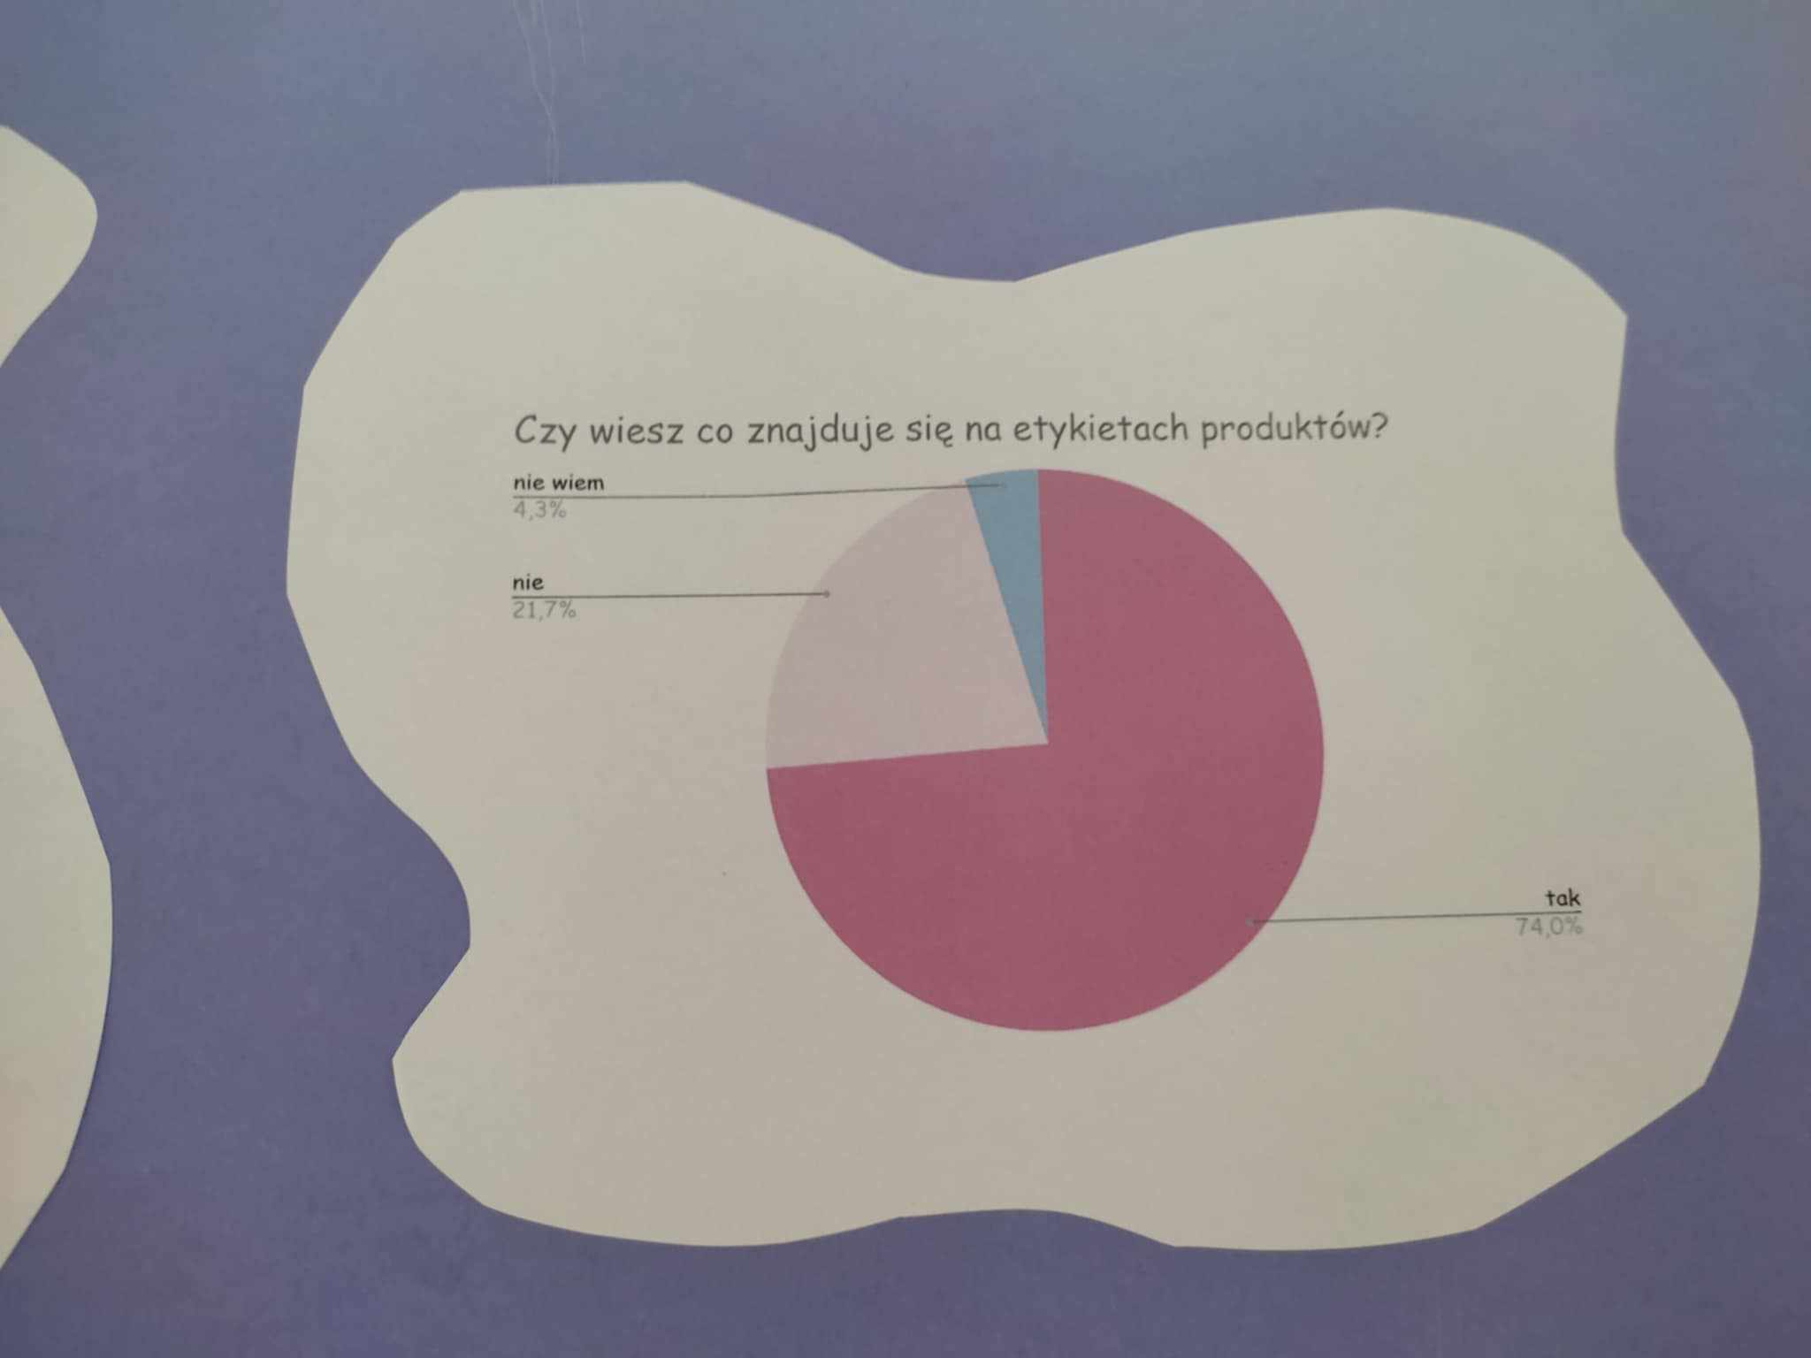
E-dodatki – co oznaczają symbole E?
To numerowane substancje dodawane do żywności – konserwanty, barwniki, stabilizatory itp.

Slide 12

Sztuczne konserwanty – wpływ na zdrowie
Przedłużają trwałość produktów, ale mogą mieć negatywny wpływ na zdrowie przy nadmiernym spożyciu.

Slide 13

Barwniki i aromaty – naturalne kontra syntetyczne
Naturalne pochodzą z roślin (np. kurkuma), syntetyczne są tworzone chemicznie. Niektóre mogą powodować alergie.

Slide 14

Czy dodatki zawsze są złe?
Nie – wiele z nich jest bezpiecznych i niezbędnych do jakości produktu. Kluczowa jest ilość i jakość składników.

Slide 15
Jak czytać etykiety krok po kroku
1. Sprawdź składniki
2. Zobacz wartość odżywczą
3. Szukaj alergenów
4. Zwróć uwagę na datę ważności

Slide 16
Porcja a 100 g – różnica w wartościach
Wartości odżywcze podane są dla 100 g oraz porcji. Uważaj na wielkość porcji – wpływa na bilans kaloryczny.

Slide 17
Triki producentów
Np. „bez cukru” – ale zawiera syrop. „Naturalny” – nie znaczy zdrowy. Uważnie analizuj skład.

Slide 18
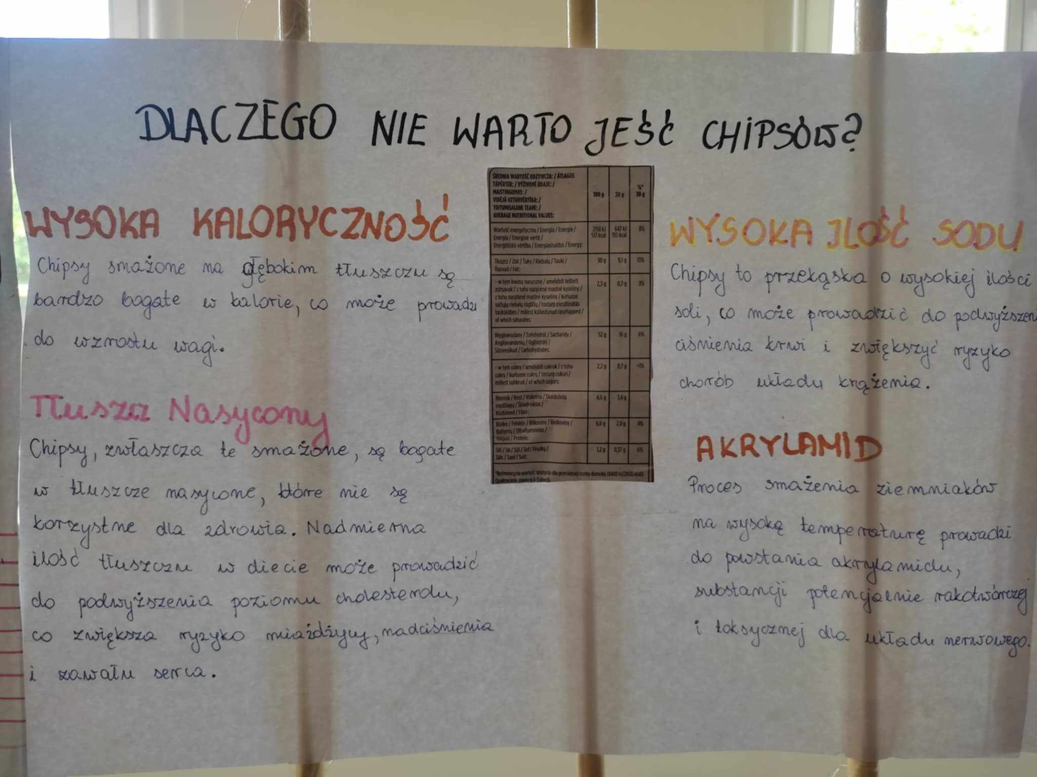
Co powinno niepokoić na etykiecie?
Wysoka ilość cukru i tłuszczów , długie listy składników chemicznych, brak jasnych informacji o pochodzeniu.

Slide 19
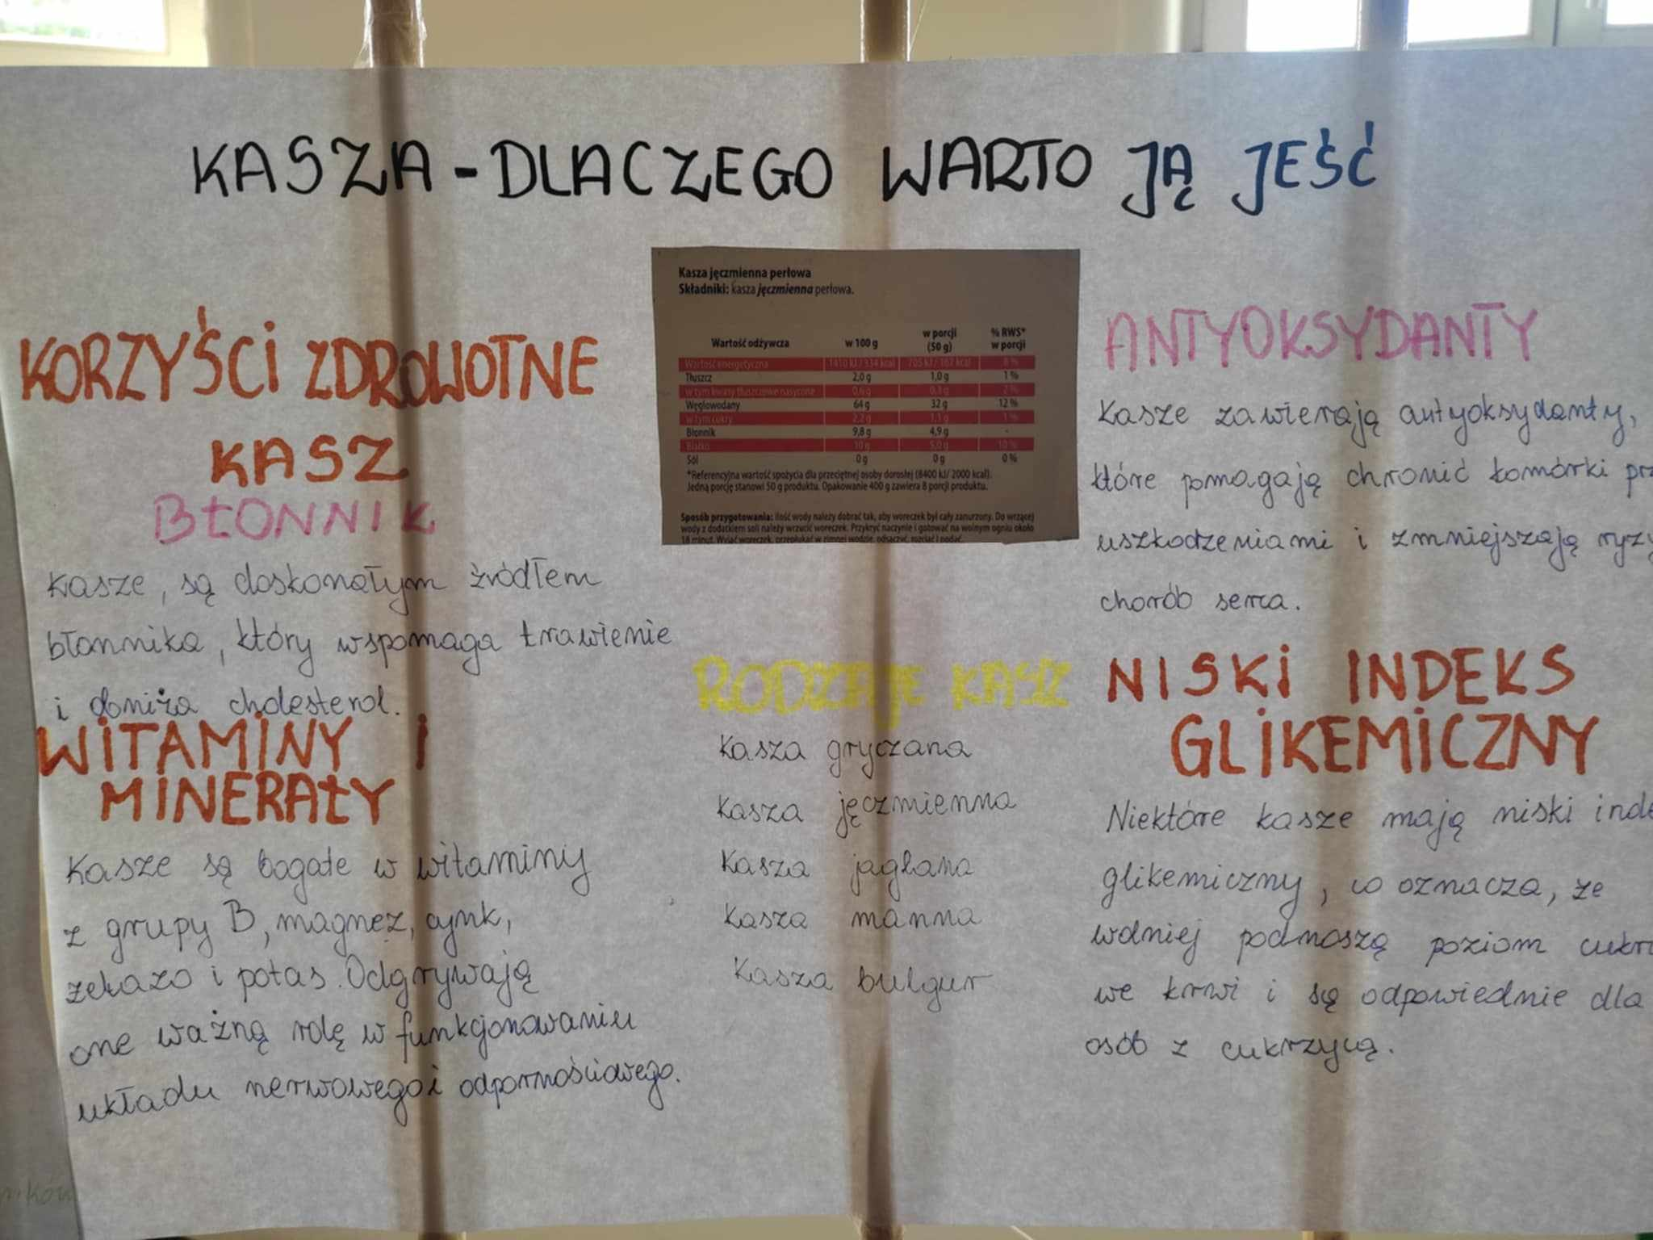
Etykieta kaszy jaglanej – analiza
Kasza jaglana: niska ilość cukru, źródło błonnika, witamin B, cynku. Bez sztucznych dodatków.

Slide 20
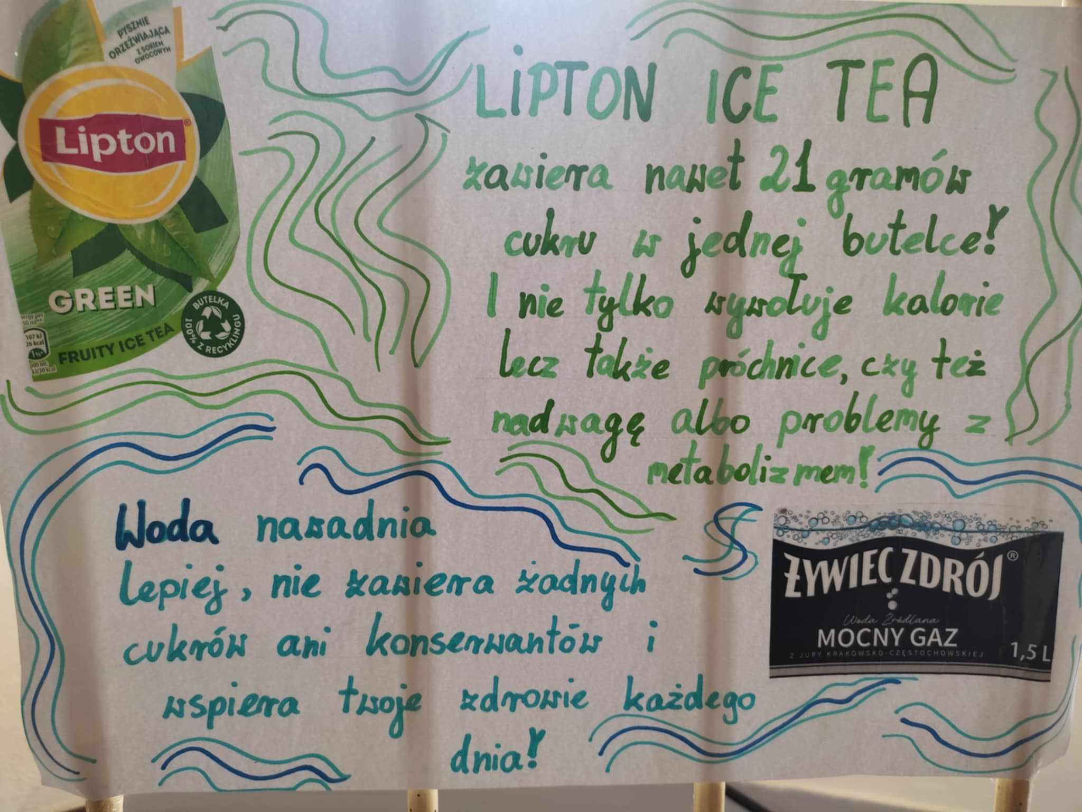
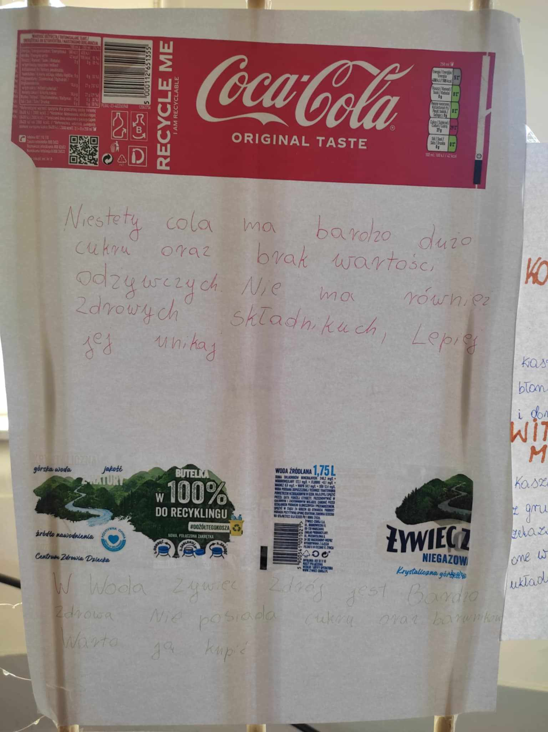
Etykieta napoju – analiza
Przykładowy napój owocowy: zawiera sok tylko 20%, reszta to woda i cukier. Syrop glukozowo-fruktozowy na 2. miejscu w składzie.

Slide 21

Etykieta słodyczy – analiza
Czekoladki: głównie cukier, tłuszcz palmowy, mleko w proszku, aromaty. Niska wartość odżywcza.

Slide 22
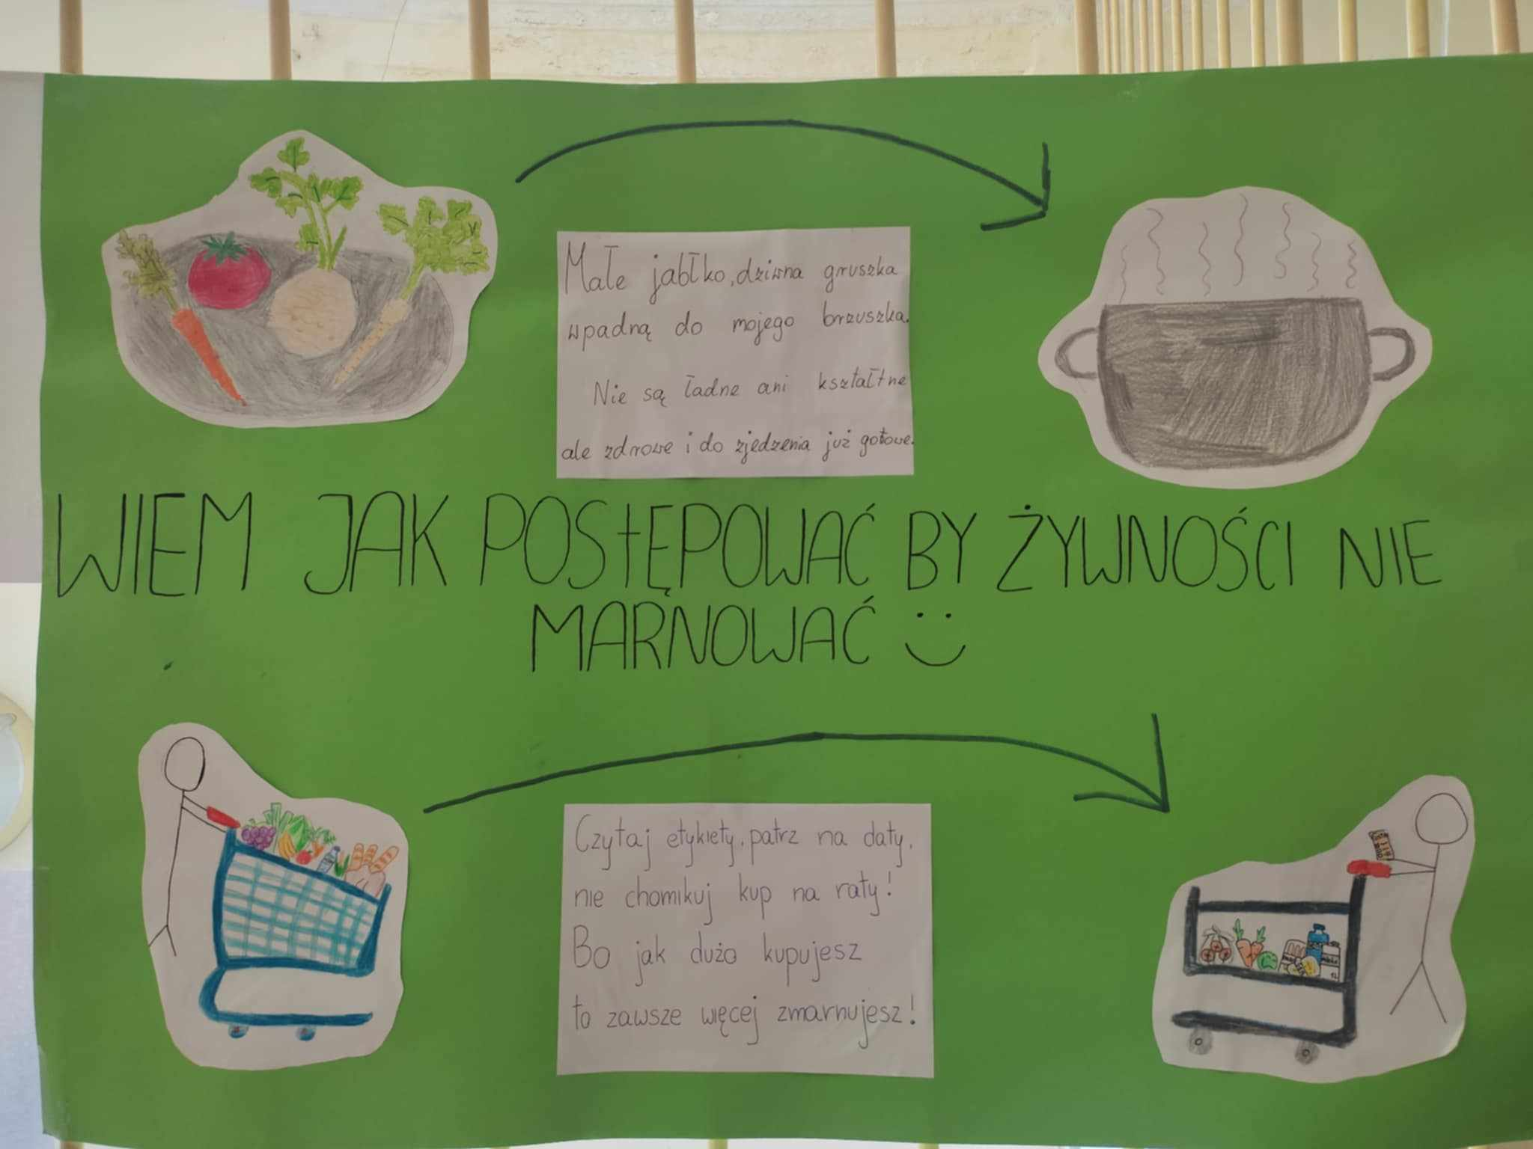
Dieta roślinna i wybory etyczne
Więcej roślin = mniej emisji CO2. Etyczne zakupy obejmują też lokalne produkty, mniej plastiku.

Slide 23
Lokalne a przetworzone – co wybierać?
Produkty lokalne są świeższe, zdrowsze i mają mniejszy ślad węglowy. Unikaj produktów mocno przetworzonych.

Slide 24
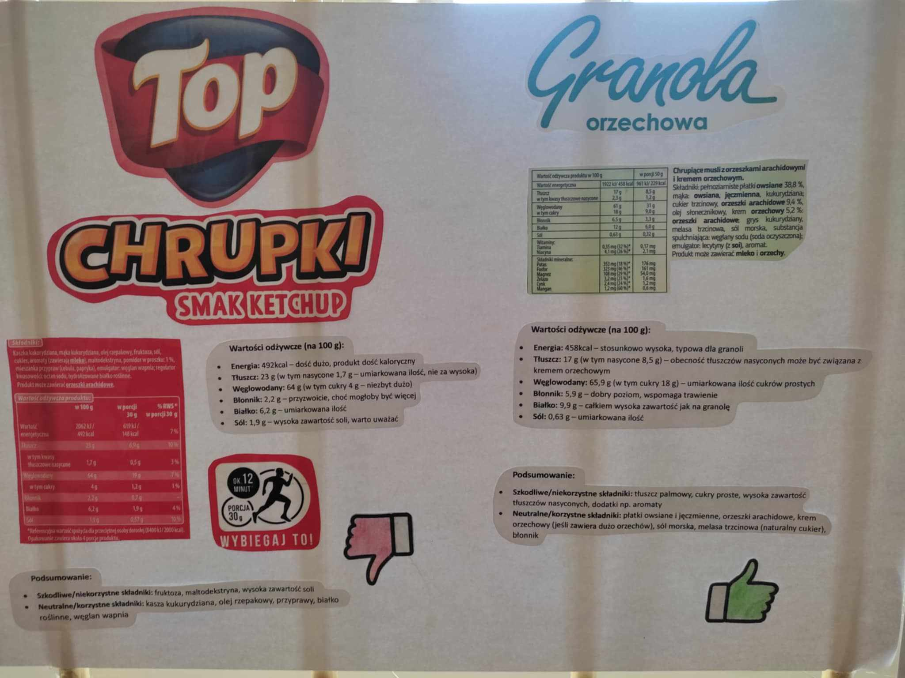
Jak uczyć dzieci świadomego wyboru?
Pokaż, jak czytać etykiety, porównuj produkty, gotuj wspólnie i tłumacz, dlaczego wybieracie dany produkt.

Slide 25
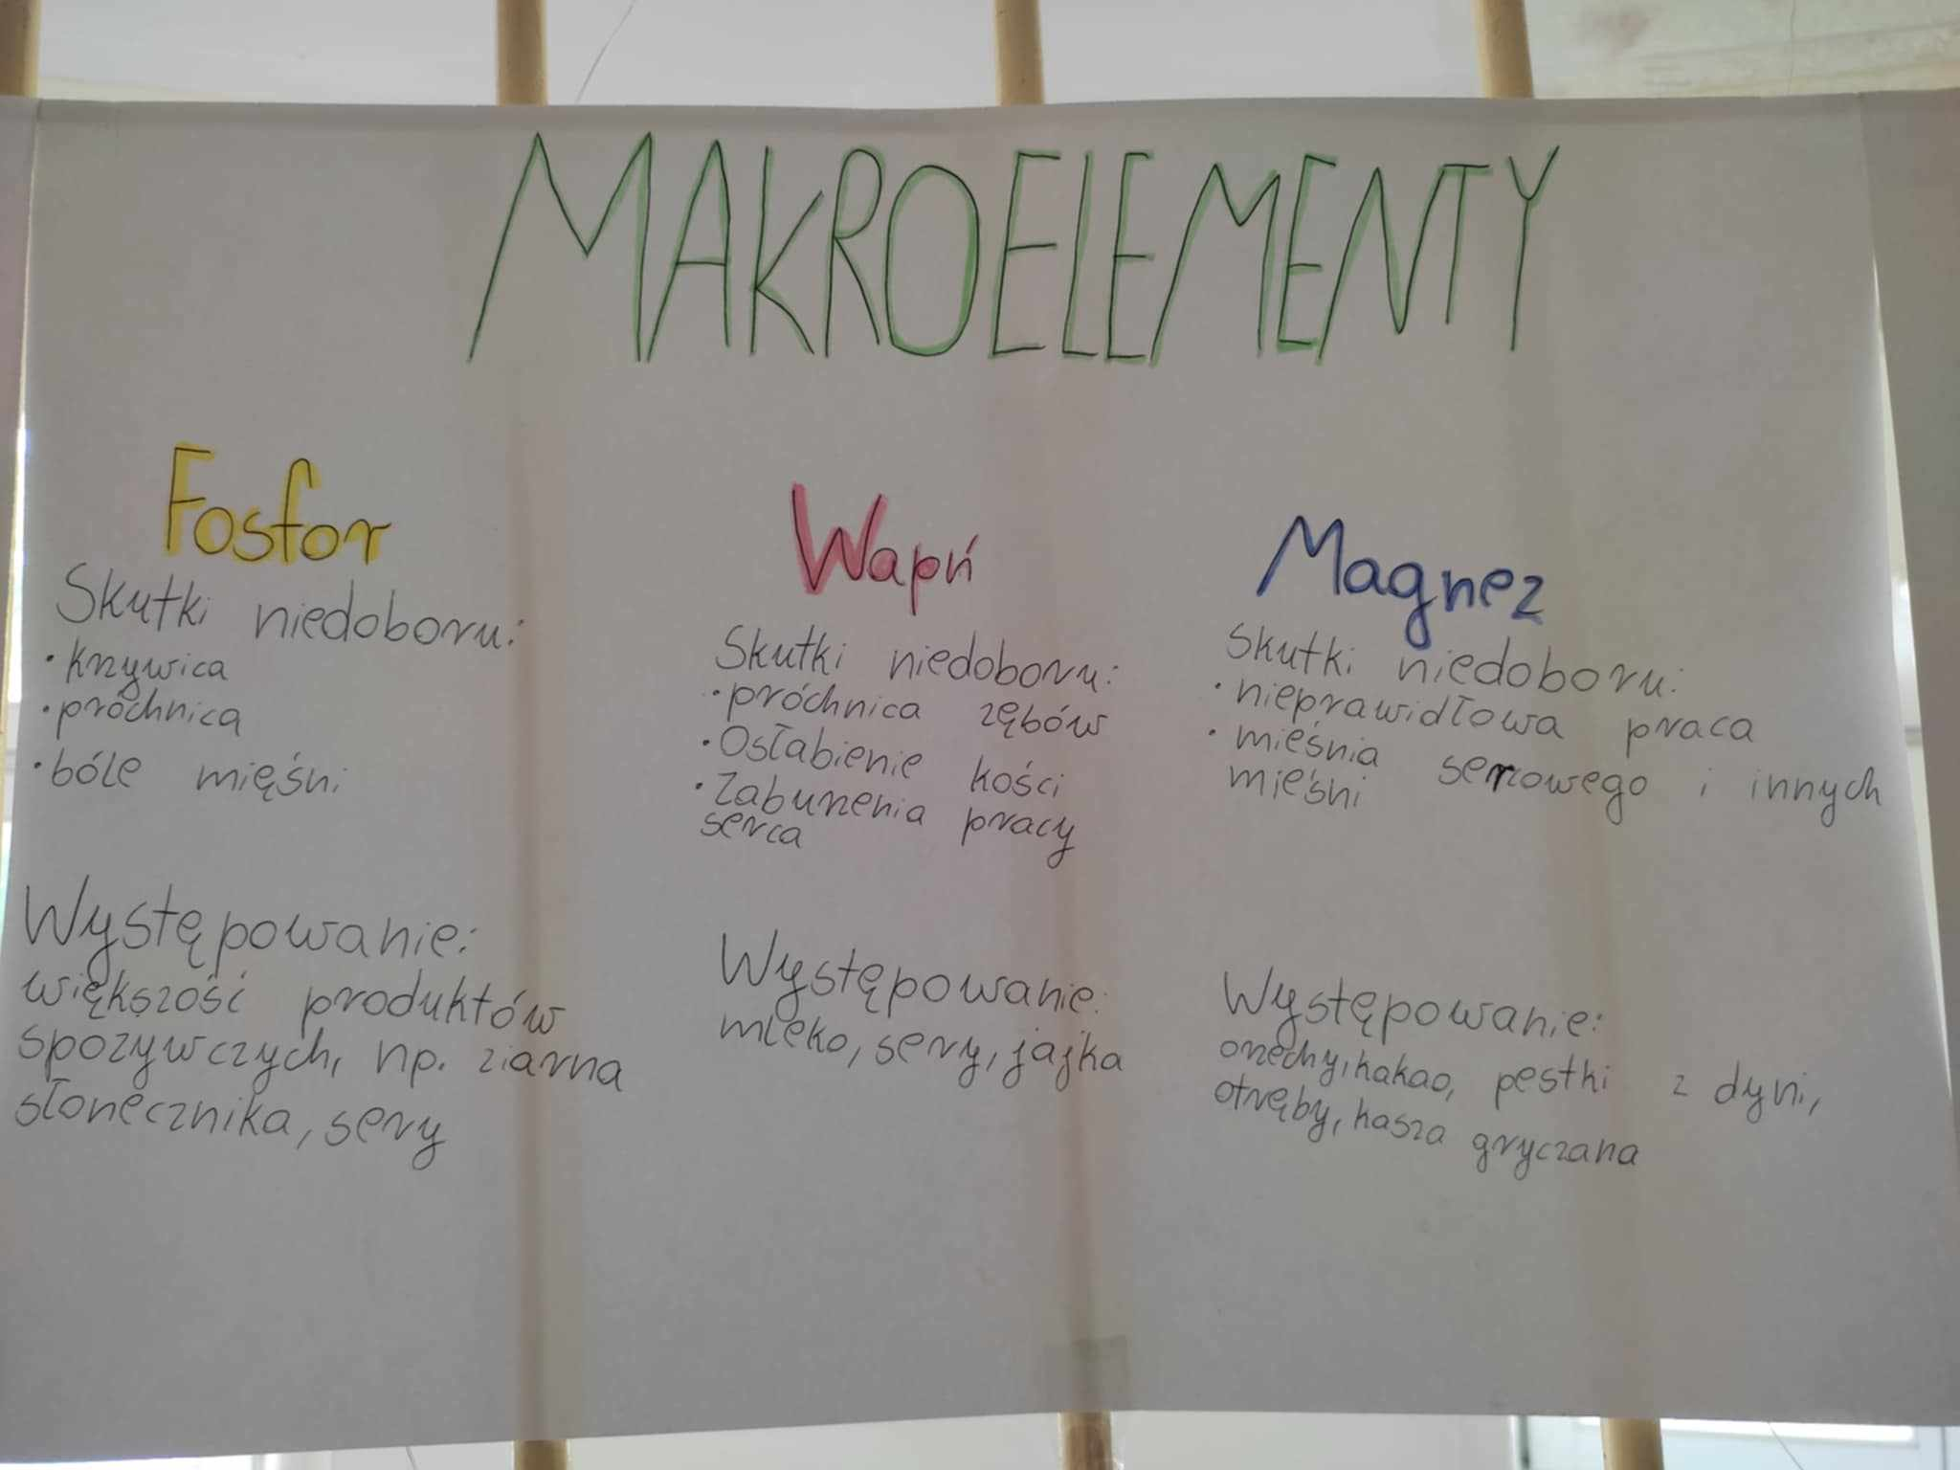
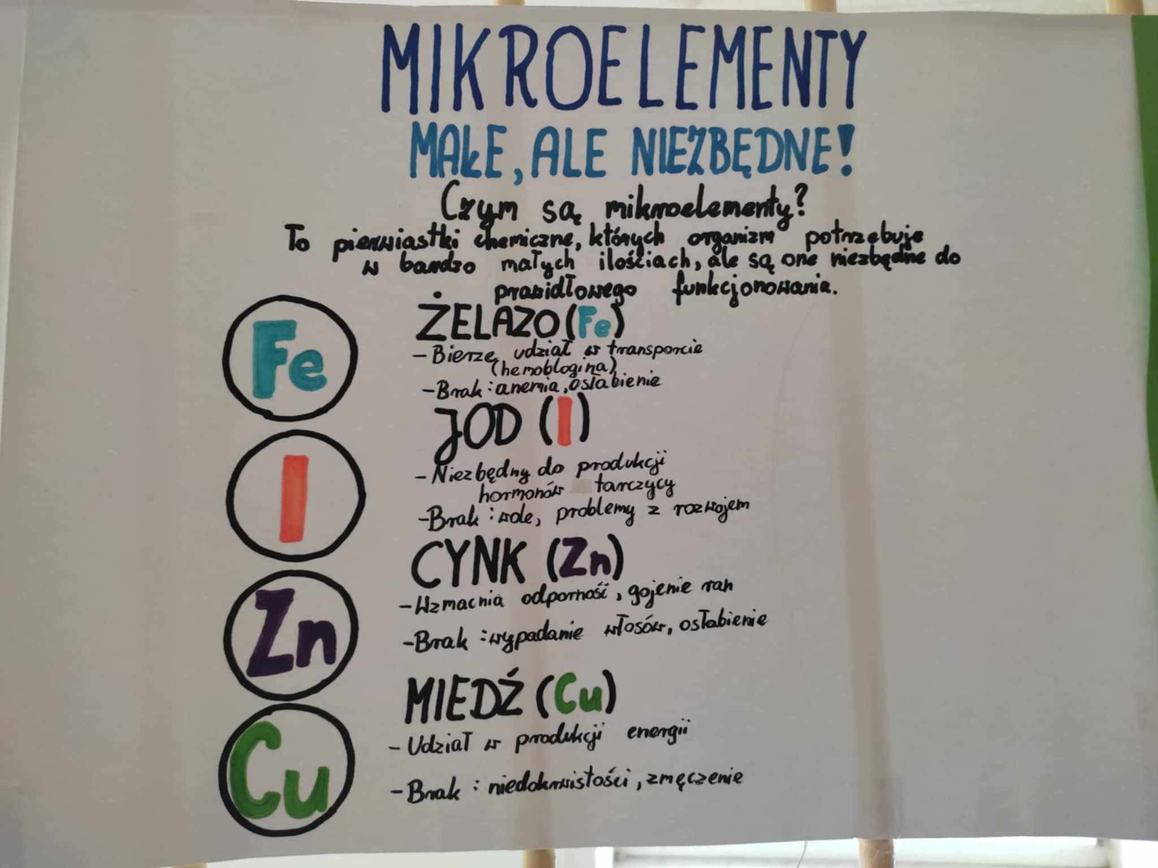
Podsumowanie
Świadomy konsument to zdrowy konsument. Czytaj etykiety, analizuj skład, wybieraj z głową. To inwestycja w zdrowie.

Slide 26
Dziękujemy za uwagę.
Materiały do prezentacji przygotowali:
Anastazja Kuriata
Nikola Napierała
Yevheniia Mishchanyn
Martyna Kołodyńska
Amelia Tybińska
Emilia Bronowicka
Filip Pawłowski

